Slide 1
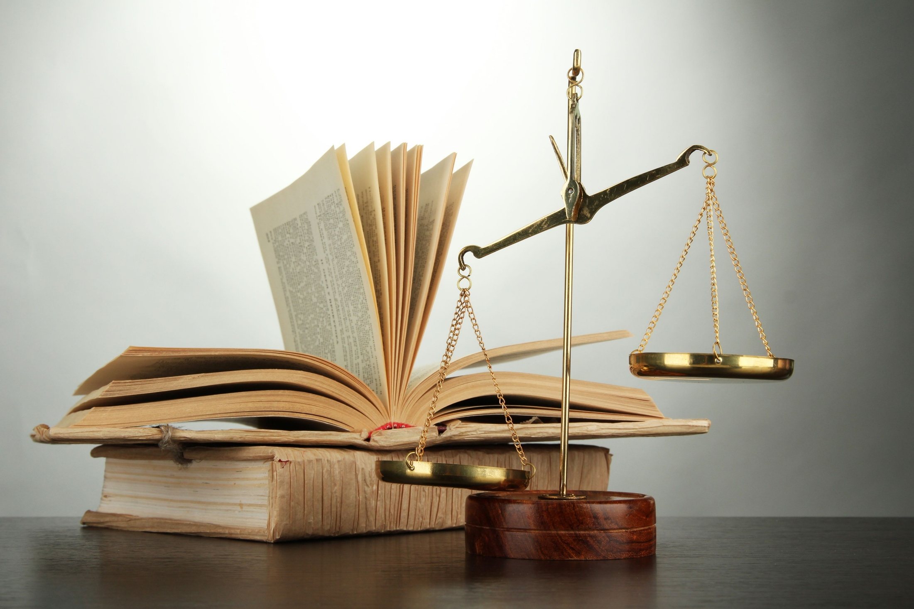
6.1. Право, его роль в жизни общества и государства

Slide 2
Право - это совокупность общеобязательных правил поведения, установленных государством и охраняемых от нарушения его силой.

Slide 3
Признаки права:
1
Исходит от государства
2
Является системой общеобязательных правил поведения
3
Охраняется от нарушений силой государства
3
4
Формальная определённость права
4

Slide 4
Основные принципы современного права:
Справедливость
Гуманизм
Всеобщее равенство перед законом и судом
Законность

Slide 5
Функции права:
Регулятивная
Охранительная
Идеологическая (культурная)

Slide 6
Источник права - это внешняя форма выражения и закрепления норм права. Формирование норм права, или правотворчество, осуществляется государством путём принятия нормативных правовых актов или придания правилу характера правовой нормы.

Slide 7
Виды источников (форм) права:
.
Правовой обычай
Судебный прецедент
Нормативный правовой акт
Нормативный договор
Религиозно-правовые доктрины
Естественное право
.
.

Slide 8
6.2. Норма права. Нормативный правовой акт

Slide 9
Норма права - это выраженное в законах или иных источниках права общеобязательное правило поведения, охраняемое от нарушений мерами государственного принуждения.

Slide 10
Виды правовых норм:
Регулятивные
Охранительные
Обязывающие
Управомочивающие
Запрещающие

Slide 11
Нормативный правовой акт - официальный акт, изданный государственным органом, в котором содержатся нормы права.

Slide 12
Признаки нормативного правового акта:
Содержит нормы права
Обладает четкими временными, пространственными и субъективными пределами действия
Исходит от государства или от организаций, которым государство передало это право
Принимается с соблюдением определённой процедуры и имеет заранее установленную юридическую силу
Имеет признаки официального письменного документа

Slide 13
Виды нормативных актов
Законы
Конституция РФ
Федеральные конституционные законы
Подзаконные
акты
Указы и распоряжения Президента РФ
Инструкции и постановления министерств
Текущие федеральные законы
Законы субъектов федерации
Постановления Правительства РФ
Решения и постановления органов местного самоуправления
Локальные нормативные акты

Slide 14
Законотворческий процесс
Конституция РФ
ст. 104-108

Slide 15
Этапы законотворческого процесса:
Законодательная инициатива
Обсуждение законопроекта
Принятие закона
Опубликование (промульгация) закона

Slide 16
Задания 16
Нормативный правовой акт, в отличие от других источников (форм) права,
1) принимается компетентным государственным органом (должностным лицом)
2) обеспечивается силой общественного мнения
3) фиксирует решение суда по конкретному делу
4) отражает представление общества о справедливости

Slide 17
Право, в отличие от морали,
1) охраняется силой государства
2) опирается на представления о добре и зле
3) регулирует общественные отношения
4) опирается на общественное мнение

Slide 18
Правовой документ, из­дан­ный ком­пе­тент­ным ор­га­ном го­су­дар­ствен­ной власти, устанавливающий, из­ме­ня­ю­щий или от­ме­ня­ю­щий пра­ви­ла ре­гу­ли­ро­ва­ния об­ще­ствен­ных отношений, называется
1) правовым обычаем
2) нормативно-правовым актом
3) правовым прецедентом
4) естественным правом

Slide 19
Задания 17
Что отличает конституцию от других правовых актов?
1) письменная форма
2) высшая юридическая сила
3) обращение ко всем гражданам
4) поддержка силой государства

Slide 20
Конституция страны как Основной Закон государства отличается тем, что
1) она принимается президентом
2) ее положениям не должны противоречить все остальные нормативные акты
3) она принимается парламентом страны
4) ее положения не могут быть пересмотрены

Slide 21
Задания 18
Верны ли следующие суждения о правовых нормах?
А. Правовые нормы являются обязательными для исполнения гражданами страны.
Б. Правовые нормы в современном обществе существуют только в письменной форме.
1) верно только А
2) верно только Б
3) верны оба суждения
4) оба суждения неверны

Slide 22
Верны ли следующие суждения о нормах права?
А. Норма права — это правило поведения людей, которое должно обязательно исполняться.
Б. Норма права — это желательный, но не обязательный образец поведения человека.
1) верно только А
2) верно только Б
3) верны оба суждения
4) оба суждения неверны

